Slide 1
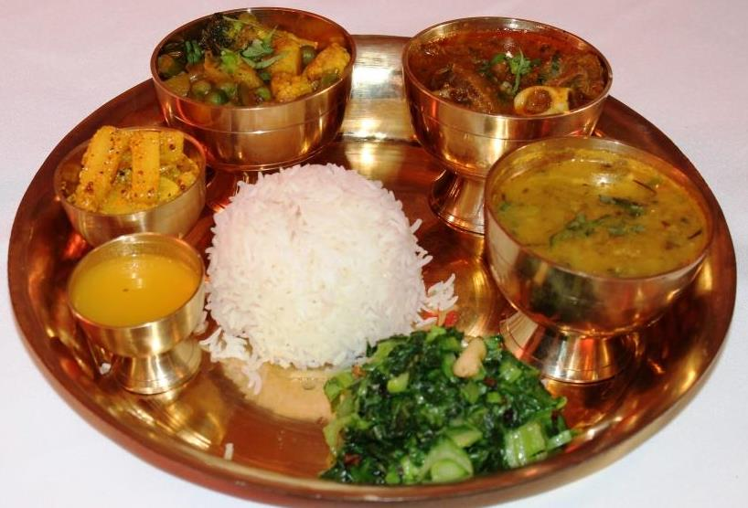
ＮＥＰＡＬＩ ＦＯＯＤ
Home | Menu | About | Contact
本格ネパールフードレストラン
Khadka Kapil : 17754, Kathmandu, Nepal

Slide 2
